Slide 1
Алгоритм поиска диссонансов временного ряда

Slide 2
Оглавление
Определения
Входные данные и результат работы
Алгоритм
Хранение подпоследовательностей временного ряда
Поиск диссонансов
Модульная структура
Файловая структура
Ограничения алгоритма

Slide 3
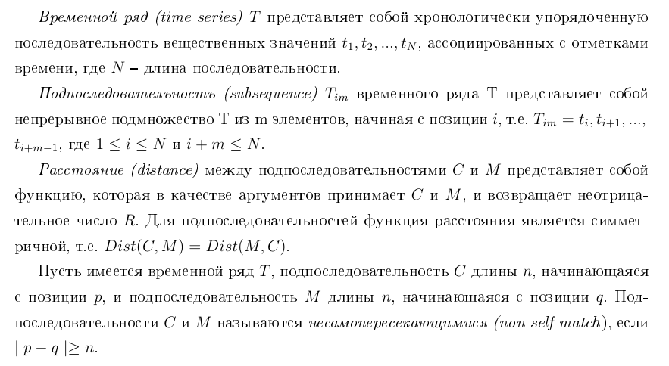
Определения

Slide 4
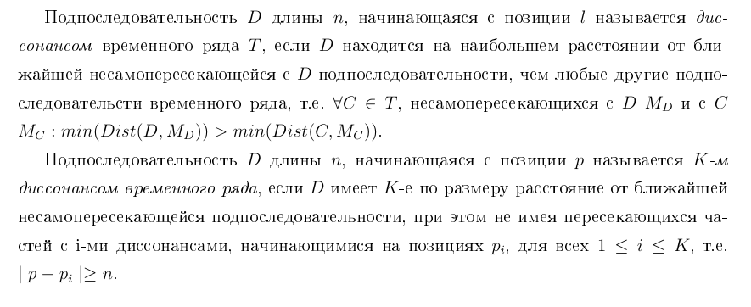
Определения

Slide 5
Подходы к нахождению диссонансов:
2а – составить матрицу расстояний для всех подпоследовательностей (для self-match будут фиктивные расстояния). Затем найти максимум из минимумов расстояний.
2б – на основе последовательного алгоритма HOTSAX Кеога. На основе полученной эвристики выбирается оптимальный порядок перебора подпоследовательностей при поиске расстояния до ближайшего соседа. При этом находить расстояние до ближайшего соседа придется только для нескольких первых подпоследовательностей. Для оставшихся будет срабатывать условие «раннего выхода» из цикла.

Slide 6
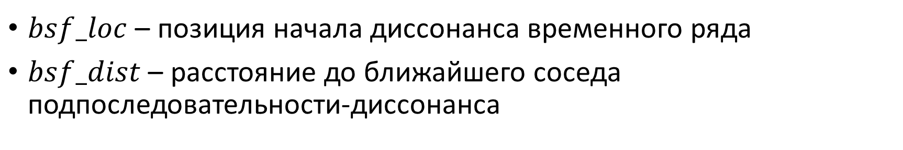
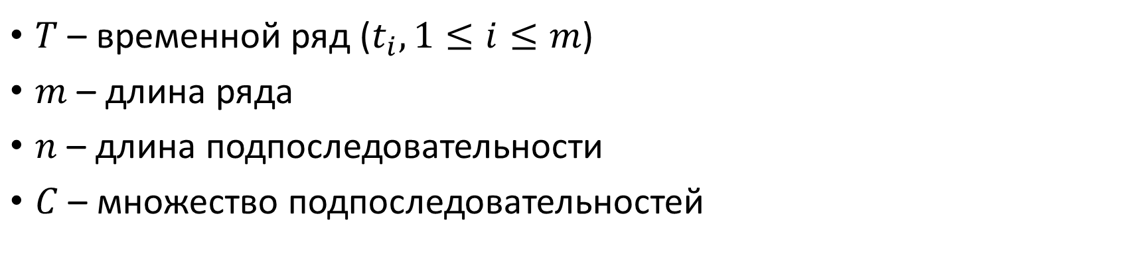
Входные данные
$T$ – временной ряд ($t_{i}, 1≤i≤m$)
$m$ – длина ряда
$n$ – длина подпоследовательности
$C$ – множество подпоследовательностей
Результат работы
$bsf_loc$ – позиция начала диссонанса временного ряда
$bsf_dist$ – расстояние до ближайшего соседа подпоследовательности-диссонанса

Slide 7
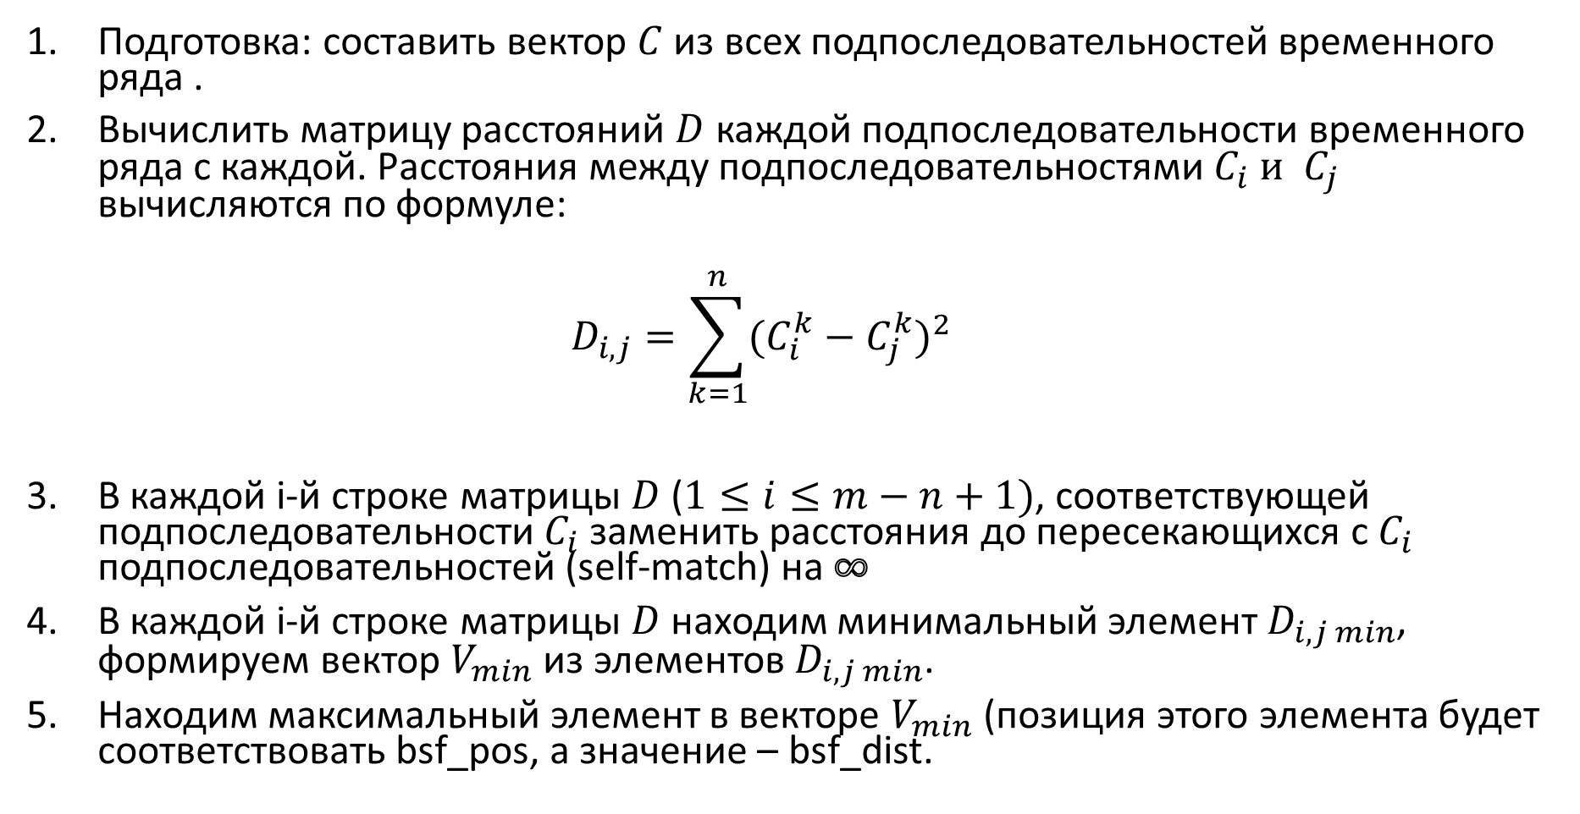
Алгоритм
Подготовка: составить вектор $C$из всех подпоследовательностей временного ряда .
Вычислить матрицу расстояний $D$ каждой подпоследовательности временного ряда с каждой. Расстояния между подпоследовательностями${ C}_{i} и { C}_{j}$ вычисляются по формуле: $D_{i,j}=\sum_{k=1}^{n}{{(C_{i}^{k}−C_{j}^{k})}^{2}}$
В каждой i-й строке матрицы $D$ ($1≤i≤m−n+1)$, соответствующей подпоследовательности $C_{i}$ заменить расстояния до пересекающихся с $C_{i}$ подпоследовательностей (self-match) на $∞$
В каждой i-й строке матрицы $D$ находим минимальный элемент $D_{i,j min}$, формируем вектор $V_{min}$ из элементов $D_{i,j min}$.
Находим максимальный элемент в векторе $V_{min}$ (позиция этого элемента будет соответствовать bsf_pos, а значение – bsf_dist.

Slide 8



Хранение подпоследовательностей временного ряда
Временной ряд T:
$$t_{1}$$ | $$t_{2}$$ |  |  |  |  |  |  |  |  |  | $$t_{n}$$
Подпоследовательности C:
$$С_{1}$$
$$t_{1}$$ | $$t_{2}$$ | $$t_{3}$$ |  |  |  |  |  |  | $$t_{n}$$
$$С_{2}$$
$$t_{2}$$ | $$t_{3}$$ | $$t_{4}$$ |  |  |  |  |  |  | $$t_{n+1}$$
$$t_{3}$$ | $$t_{4}$$ | $$t_{5}$$ |  |  |  |  |  |  | $$t_{n+2}$$
…
m-n+1
$$t_{n+1}$$ | $$t_{n+2}$$ | $$t_{n+3}$$ |  |  |  |  |  |  | $$t_{2n}$$
…
$$С_{m−n+1}$$
$$t_{m−n+1}$$ | $$t_{m−n+2}$$ | $$t_{m−n+3}$$ |  |  |  |  |  |  | $$t_{m}$$

Slide 9
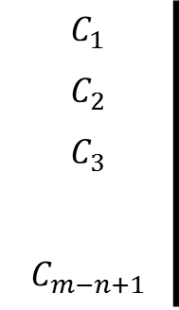

Поиск диссонансов: построение матрицы расстояний и нахождение самого далекого из ближайших соседей для каждой из подпоследовательностей
Матрица расстояний D
$$V_{min}$$
$$C_{1}$$ | $$C_{2}$$ | … | $$C_{n}$$ | $$C_{n+1}$$ | … | $$C_{m−2n+1}$$ | … | $$C_{m−n+1}$$
min
$$C_{1}$$
$$C_{2}$$
$$C_{3}$$
$$C_{m−n+1}$$
$$∞$$ | $$∞$$ | $$∞$$ | $$∞$$ | 10 | 4 | 54 | 6 | 58
4
4
2
…
1
$$∞$$ | $$∞$$ | $$∞$$ | $$∞$$ | $$∞$$ | 65 | 4 | 56 | 4
max
bsf_pos
$$∞$$ | $$∞$$ | $$∞$$ | $$∞$$ | $$∞$$ | $$∞$$ | 36 | 2 | 46
…
…
bsf_dist
43 | 54 | 6 | 3 | 53 | 5 | 1 | $$∞$$ | $$∞$$
$$D_{C_{i},C_{j}}=\text{Euclid}\text{_}\text{dist}\text{(}C_{i}\text{,} C_{j}\text{)}\text{ =}\sum_{k=1}^{n}{{(C_{i}^{k}−C_{j}^{k})}^{2}}\text{, }1≤j≤m −n+1$$
$$∞−фиктивное расстояние (между подпоследовательностью и самой собой и между подпоследовательностью и$$
$$self−match подпоследовательностями)$$

Slide 10
Модульная структура
Запуск программы
findDiscord(const series_t T, const int m, const int n, float* bsf_dist)
Формирование вектора подпоследовательностей из исходного временного ряда
Построение матрицы расстояний
Заменить расстояния между самопересекающимися подпоследовательностями на inf
Нахождение минимального элемента в строке матрицы
Нахождение максимального элемента в векторе минимальных значений
createDistanceMatrix
Нахождение индексов начала самопересекающихся подпоследовательностей
max
createSubsequences
findSelfMatch
crossOffSelfMatch
findRowMinElement
Обозначения:
distance
Расстояние между последовательностями
min
Нахождение минимального эл-та в векторе
Discords finder module
Utils module
Distance matrix module

Slide 11
Файловая структура
«Запускатор» программы. Загрузка временного ряда из файла и инициализация параметров алгоритма.
utils.h
runner.cpp
Вспомогательные методы для нахождения служебных параметров и расстояний между последовательностями
utils..cpp
FileUtils.h
Вспомогательные методы для сохранения и загрузки данных с/на диск
FileUtils.cpp
discords.h
DistanceMatrix.h
config.h
Методы для формирования и работы с матрицей расстояний
discords.cpp
DistanceMatrix.cpp
Параметры алгоритма
Основной алгоритм поиска диссонансов. Подготавливает подпоследовательности, строит матрицу расстояний и находит самого дальнего ближайшего соседа
debugger.h
Дебаггер

Slide 12
Файловая структура
FileUtils.h
char* BASE_DIR = "/data/"; char* TIME_SERIES_FILE_NAME = "timeSeries.bin"; char* RESULT_FILE_NAME = "result.bin"; char* DISTANCE_MATRIX_FILE_NAME = "timeSeries.bin";
series_t readTimeSeries(ifstream reader); matrix_t readDistanceMatrix(ifstream reader); bool writeResult(ofstream writer, long bsfPos, float bsfDist); bool writeDistanceMatrix(ofstream writer, matrix_t distMatrix);
DistanceMatrix.h
matrix : matrix_t
createDistanceMatrix (timeSeriesSubsequences : float** ) : matrix_t findRowMinElement (rowIndex : long) : float crossOffSelfMatch (rowId : long, startIndexes : long*) : void
Debugger.h
Utils.h
POS_INF 9999999999.0f NEG_INF -9999999999.0f
distance(p1 : item_t, p2 : item_t) : item_t distance2 (p1 : item_t, p2 : item_t) : item_t distance2(series1 : series_t, series2 : series_t, long length) : item_t distance(series1 : series_t, series2 : series_t, long length) : item_t min (series : series_t) : item_t max (series : series_t) : item_t
Discords.h
timeSeries: series_t best_so_far_dist: float long best_so_far_pos: long
start(): void findDistances() : void findBsfParams() : void findSelfMatch(timeSeries : series_t, startIndex : long) : int*
Config.h
int n; int m; typedef float item_t; typedef item_t* series_t; typedef item_t** matrix_t;

Slide 13
Ограничения алгоритма
Размер временного ряда ~ 50 000 элементов типа float при объеме памяти ускорителя 8gb
Длина ряда | Размер элемента | Длина подпоследовательности | К-во подпоследовательностей | Эл-тов в м-це расстояний | Эл-тов в м-це подпоследовательностей | Размер памяти, Гб
1 000 000 | 4 | 128 | 999 873 | 999 746 016 129 | 127 983 744 | 3 999,50
500 000 | 4 | 1024 | 498 977 | 248 978 046 529 | 510 952 448 | 997,96
45 000 | 4 | 1024 | 43 977 | 1 933 976 529 | 45 032 448 | 7,92
45 000 | 4 | 128 | 44 873 | 2 013 586 129 | 5 743 744 | 8,08
43 200 | 4 | 7 | 43 194 | 1 865 721 636 | 302 358 | 7,46
175 000 | 4 | 128 | 174 873 | 30 580 566 129 | 22 383 744 | 122,41
175 000 | 4 | 1024 | 173 977 | 30 267 996 529 | 178 152 448 | 121,78

Slide 14
Тестовые данные
BruteForce
DataSet | Кол-во элементов | Время работы
HotSAX
DataSet | Кол-во элементов | Время работы
Последовательный с матрицей расстояний
DataSet | Кол-во элементов | Время работы

